Slide 1
USA als Weltmacht militärische Konlfikte
Präsentation von Merle Vortmann
Regionale Geographie: Nordamerika
Prof. Dr. Rüdiger Glaser

Slide 2
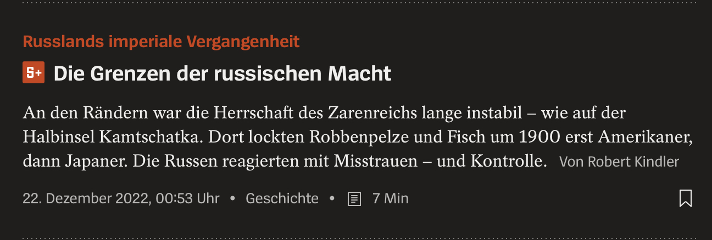
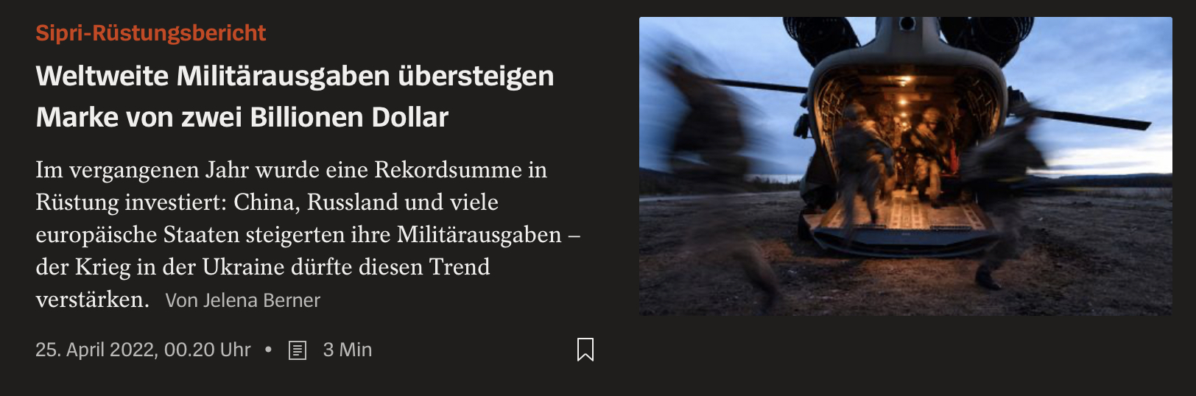
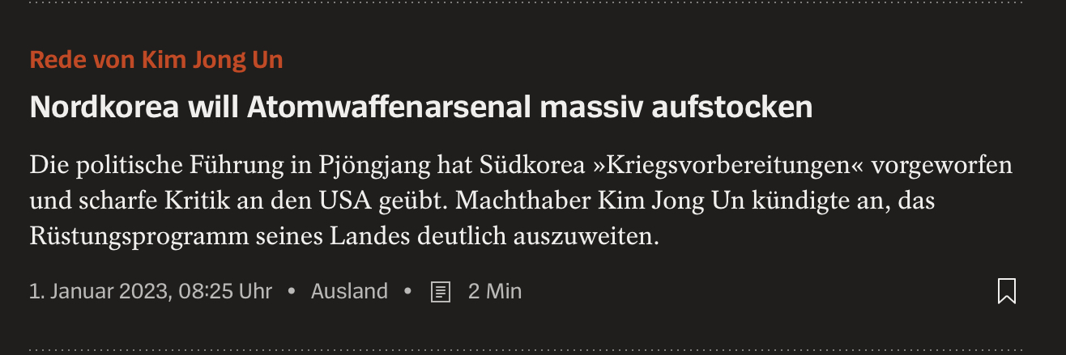
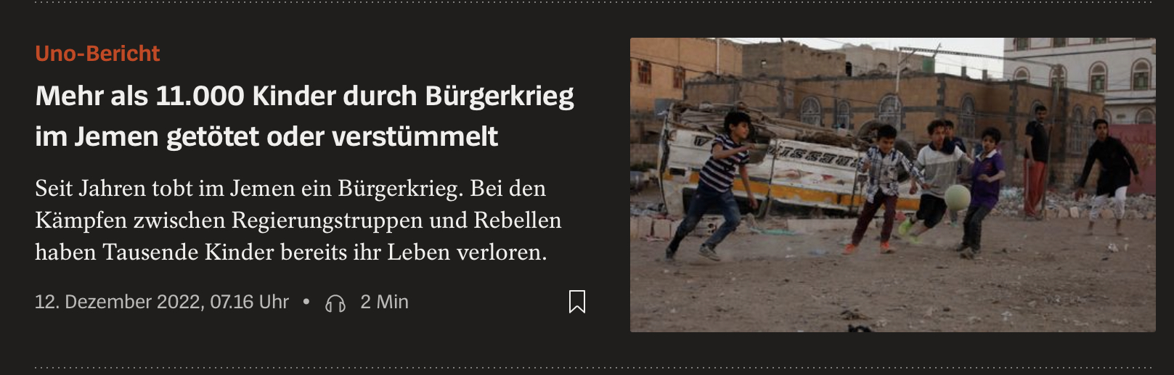
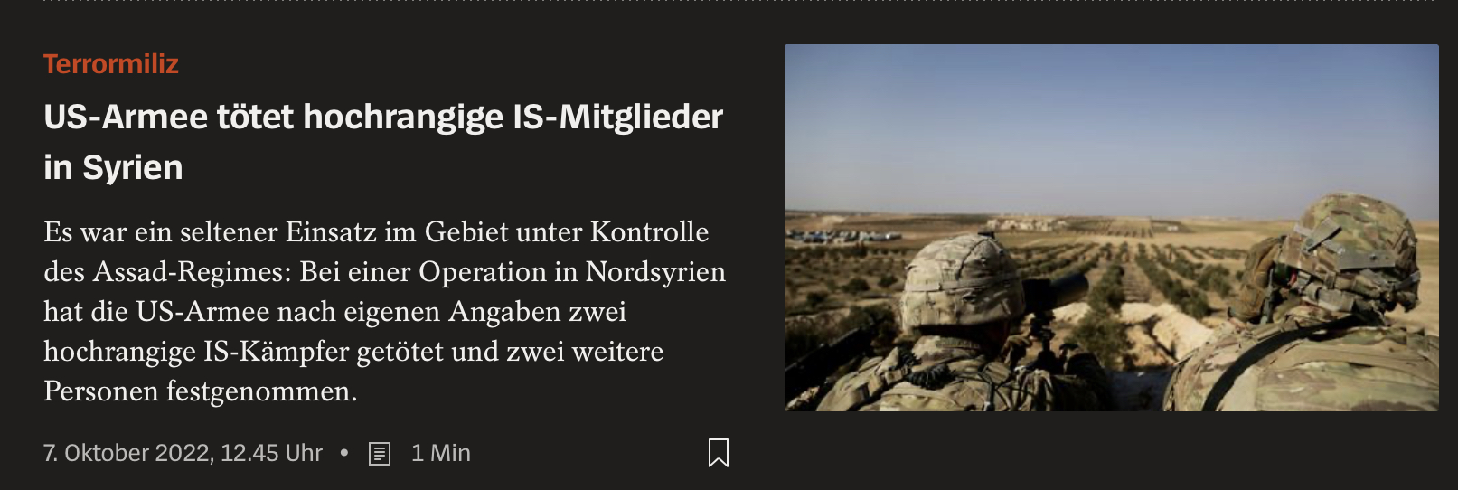
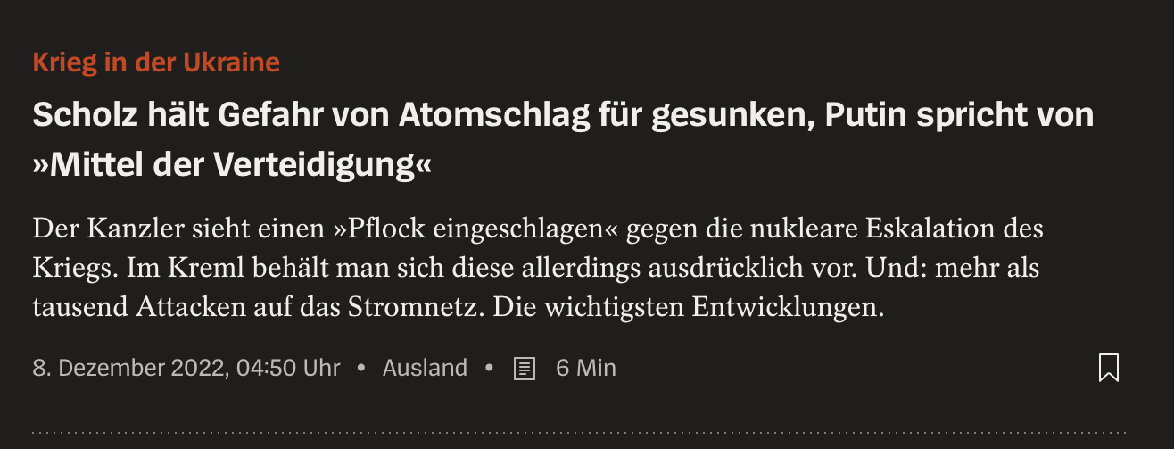
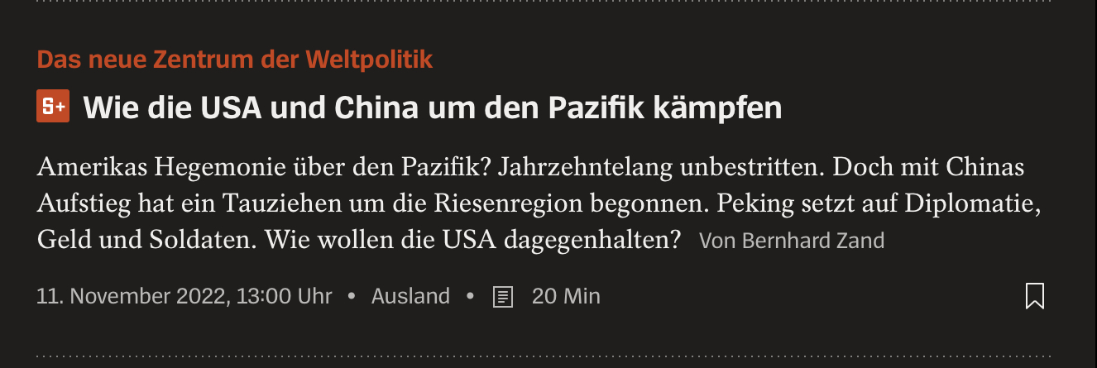
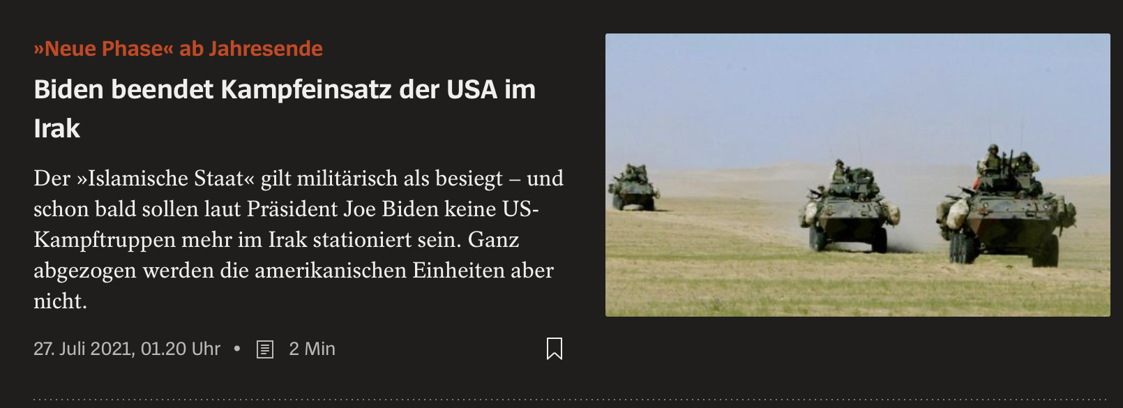
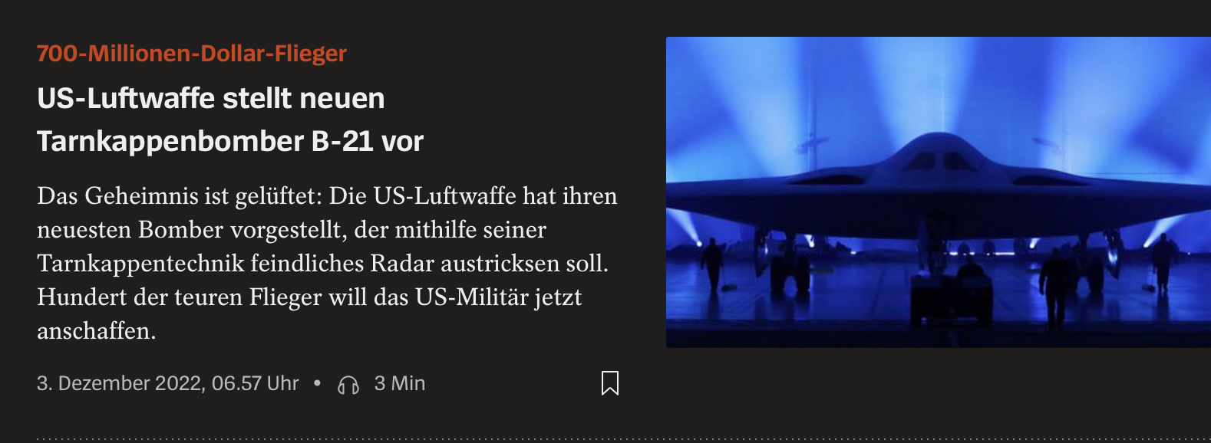
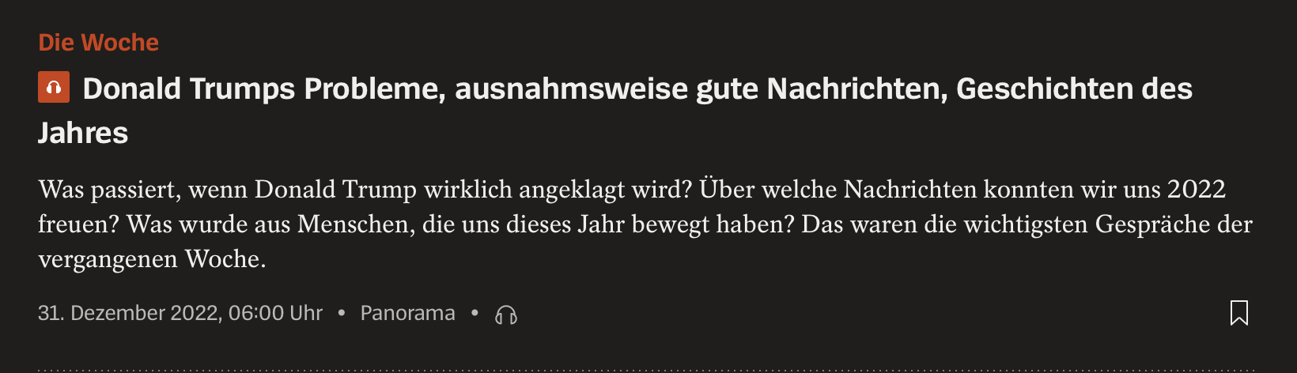
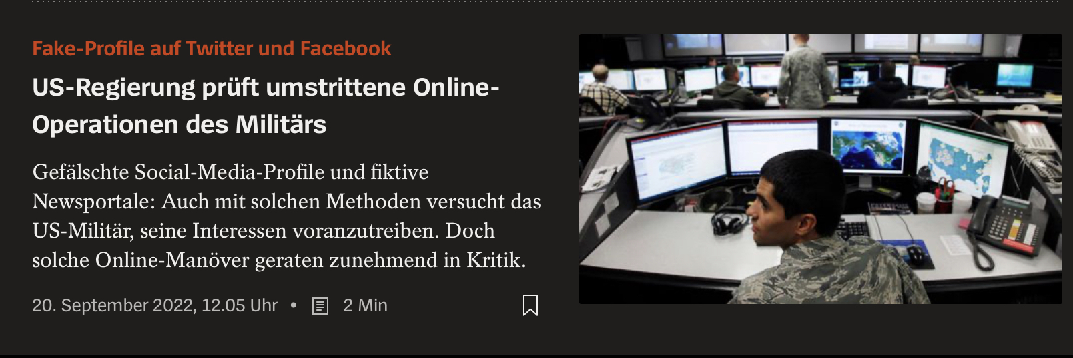
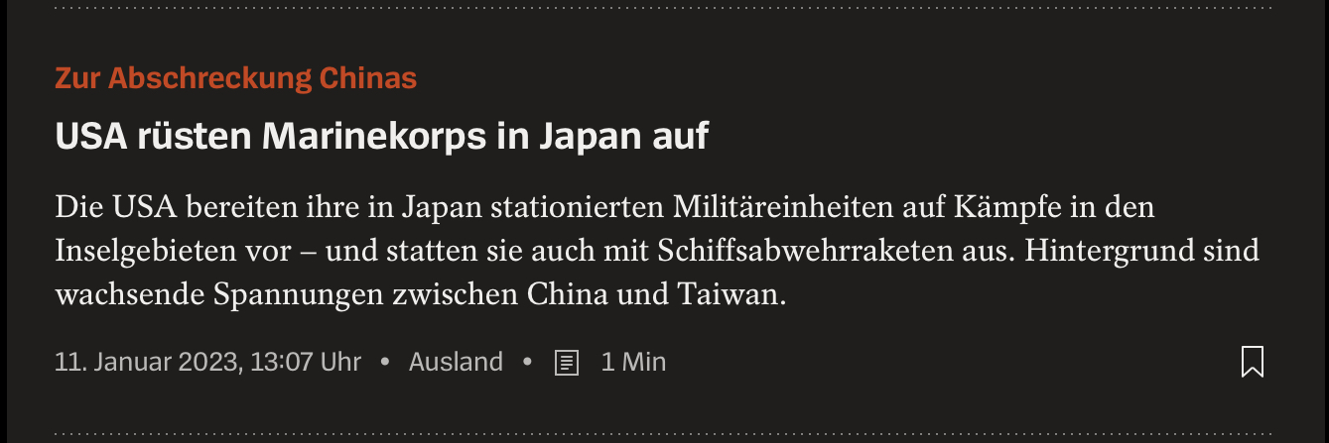
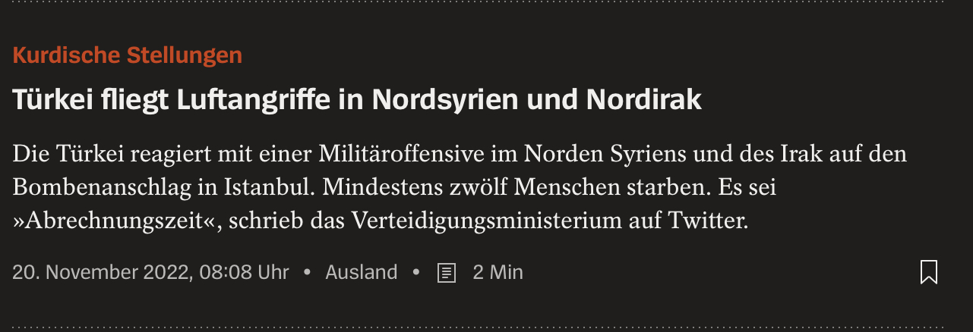
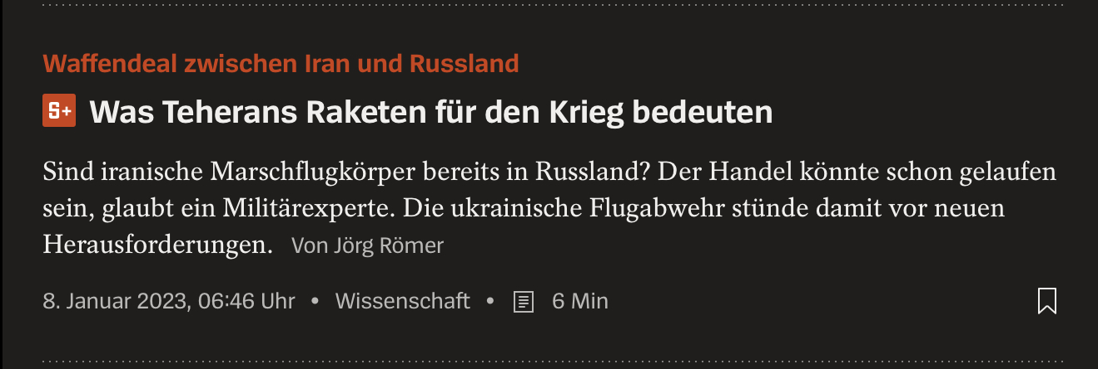
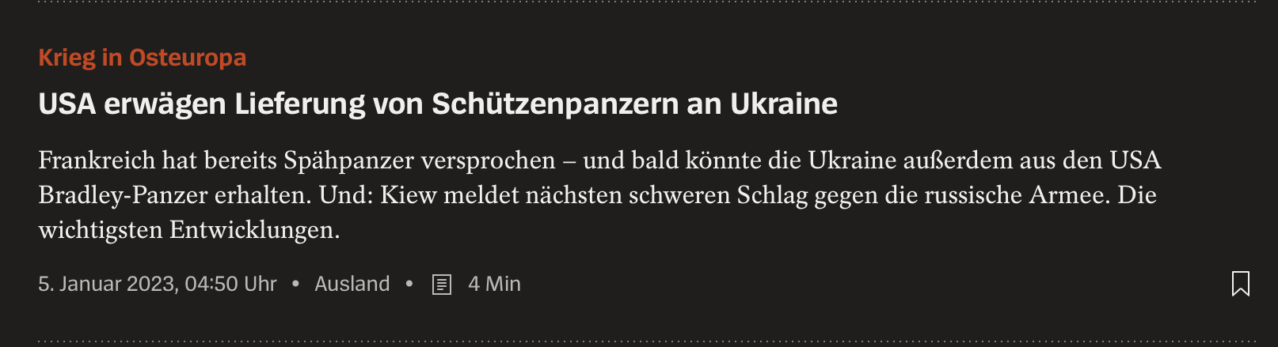

Slide 3
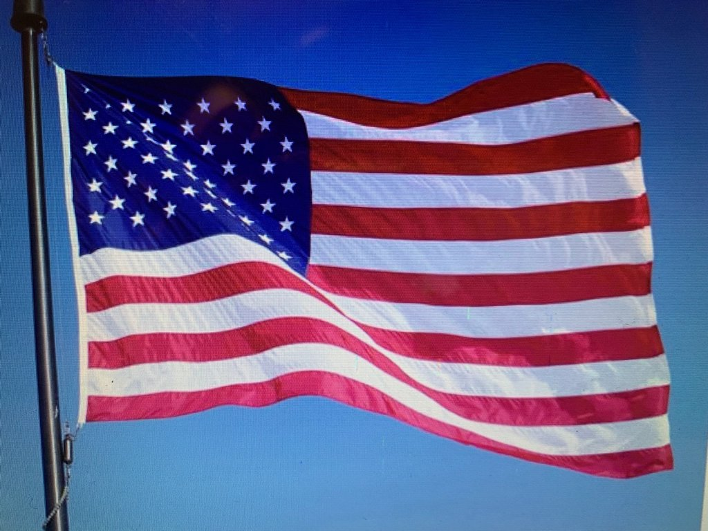
USA als Weltmacht nach 1945:
USA größte militärische und ökonomische Nachkriegsmacht
Demokratische Ideale werden in die Welt getragen
Ziel: amerikanische Prinzipien als Grundlage einer internationalen „Weltordnung“
Kapitalismus
Liberalismus
Demokratie
westliche Normen/Werte

Slide 4
„Bis heute gab es keine globale „Weltordnung“. Was unsere Zeit als Ordnung versteht, wurde vor fast vier Jahrhunderten in Westeuropa entworfen, auf einer Friedenskonferenz in Westfalen. Sie fand ohne Beteiligung oder auch nur Wissen der meisten anderen Kontinente oder Zivilisationen statt.“
Henry Kissinger

Slide 5
Überblick über weltweite Aktivität seit 1945
e
Nord-,Südkorea
Ehem. Jugoslawien
Syrien
Afghanistan
Libanon
Irak
Libyen
Jordanien
Kuwait
Kuba
Dom.Rep.
SA
Laos
El Salvador
Haiti
Sudan
Jemen
Vietnam
Nicaragua
Kambodscha
Panama
Liberia
Kolumbien
Uganda
Somalia
Bolivien
Angola
USA
Militärische Operationen der USA
Eigene Darstellung

Slide 6

Krieg gegen Kommunismus:
„Truman-Doktrin“ und „Containment-Politik“
Eindämmung des Kommunismus aus Angst vor „Dominotheorie“
Kalter Krieg
Korea-Krieg
1950-1953
Vietnamkrieg
1964-1975

Slide 7
„Krieg gegen den Terror“
Reaktion auf Terroranschläge vom 11. September 2001
Ziel: internationalen Terrorismus bekämpfen
2001 in Afghanistan, 2003 dann im Irak ausgeweitet
„Krieg gegen den Terror“
Afghanistankrieg
2001-2021
Zweiter Irakkrieg
2003-2011

Slide 8
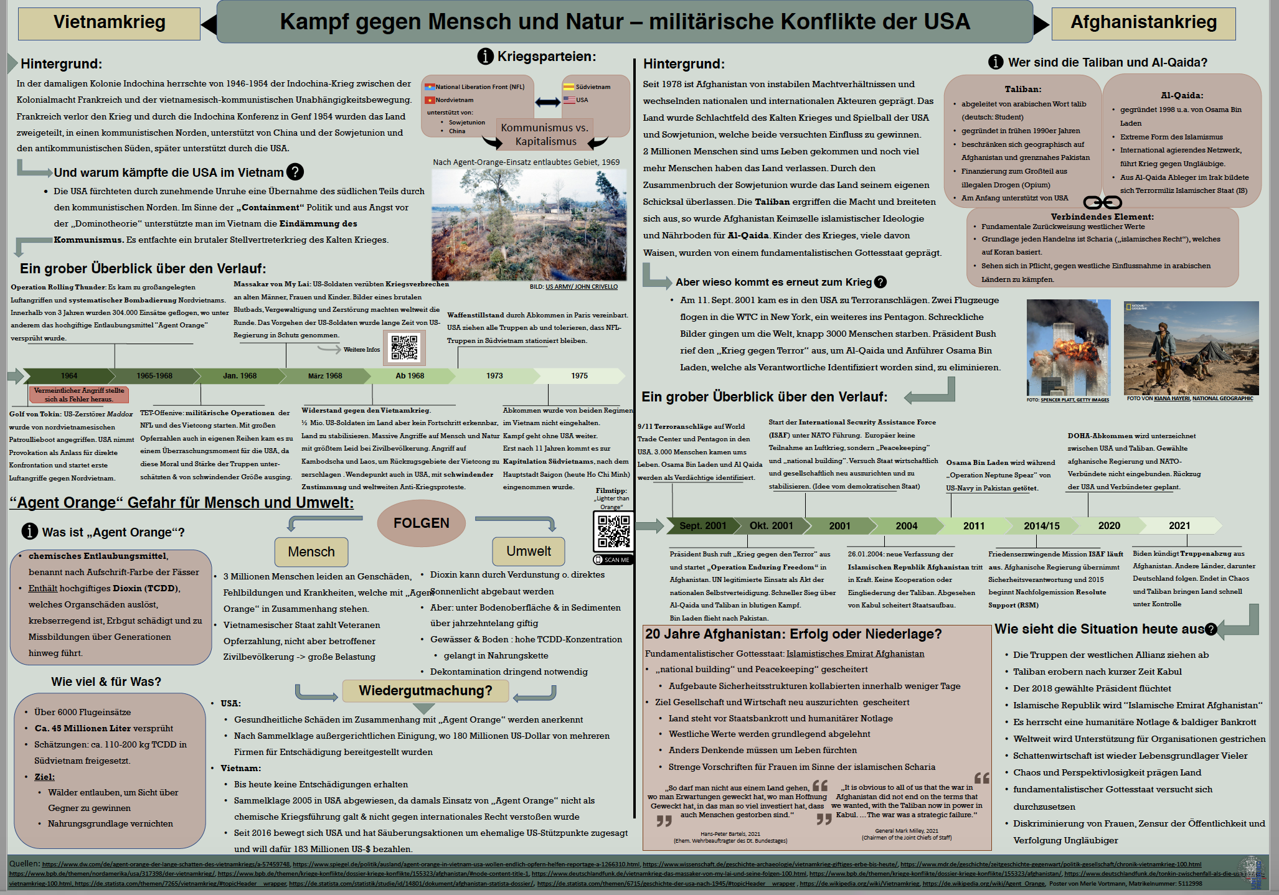

Slide 9
Quellen:
Kissinger, H. (2016). Weltordnung. 1 Auflage. Pantheon-Verlag.
https://de.statista.com/themen/6715/geschichte-der-usa-nach-1945/
https://www.freitag.de/autoren/der-freitag/us-militareinsatze-nach-dem-zweiten-weltkrieg

